Slide 1


Crosskonkordanz STW-GND
Dr. Lena Dolud
ZBW Leibniz-Informationszentrum Wirtschaft
Dr. Constanze Kreis
Deutsche Nationalbibliothek Leipzig

Slide 2
Crosskonkordanz STW-GND
Erstellt und aufgebaut von: Deutsche Nationalbibliothek (DNB), USB Köln und ZBW - Leibniz-Informationszentrum Wirtschaft und
laufend fortgeschrieben/gepflegt von Expertinnen aus ZBW und DNB.
Ansprechpartner: Dr. Constanze Kreis (DNB) und Dr. Lena Dolud (ZBW)
Urheber: Deutsche Nationalbibliothek (DNB) und ZBW - Leibniz-Informationszentrum Wirtschaft
Die CC0-Lizenzierung des Mappings soll eine möglichst breite und einfache Wiederverwendung ohne rechtliche Einschränkungen fördern.
https://zbw.eu/stw/version/latest/mapping/gnd/about.de.html

Slide 3
Was ist der STW?
Der Standard-Thesaurus Wirtschaft (STW) bildet das weltweit umfassendste bilinguale Fachvokabular zur Repräsentation und Recherche wirtschaftswissenschaftlicher Inhalte.
Knapp 6.000 Schlagwörter in englischer und deutscher Sprache und mehr als 20.000 Synonymverweise decken alle ökonomischen Themenfelder und wichtigen benachbarten Sachgebiete ab.
Der STW normiert das Erschließungsvokabular in den Wirtschaftswissenschaften und macht das semantische Begriffsnetz zwischen den Fachtermini sichtbar. Damit erfüllt er die zentralen Thesaurus-Prinzipien entsprechend der neuesten Thesaurus-Norm ISO 25964. Darüber hinaus werden die FAIR-Prinzipien weitgehend berücksichtigt.
Der STW ist Mitte der 1990er Jahre aus einem Förderprojekt des Bundeswirtschaftsministeriums entstanden, um das Erschließungs- und Recherchevokabular in den Wirtschaftswissenschaften zu vereinheitlichen.
Der STW wird von einer ständigen Thesaurus-Redaktion der ZBW permanent an die Veränderungen in der wirtschaftswissenschaftlichen Fachterminologie angepasst.
Der STW erleichtert mit seinen genormten Schlagwörtern die thematische Suche im Fachportal EconBiz.
Aktuell ist die STW-Version 9.14 frei verfügbar – sie enthält zahlreiche neue Deskriptoren zu Themenfeldern, die sich in jüngerer Zeit herausgebildet haben.
Webseite: https://zbw.eu/stw/version/latest/about.de.html

Slide 4
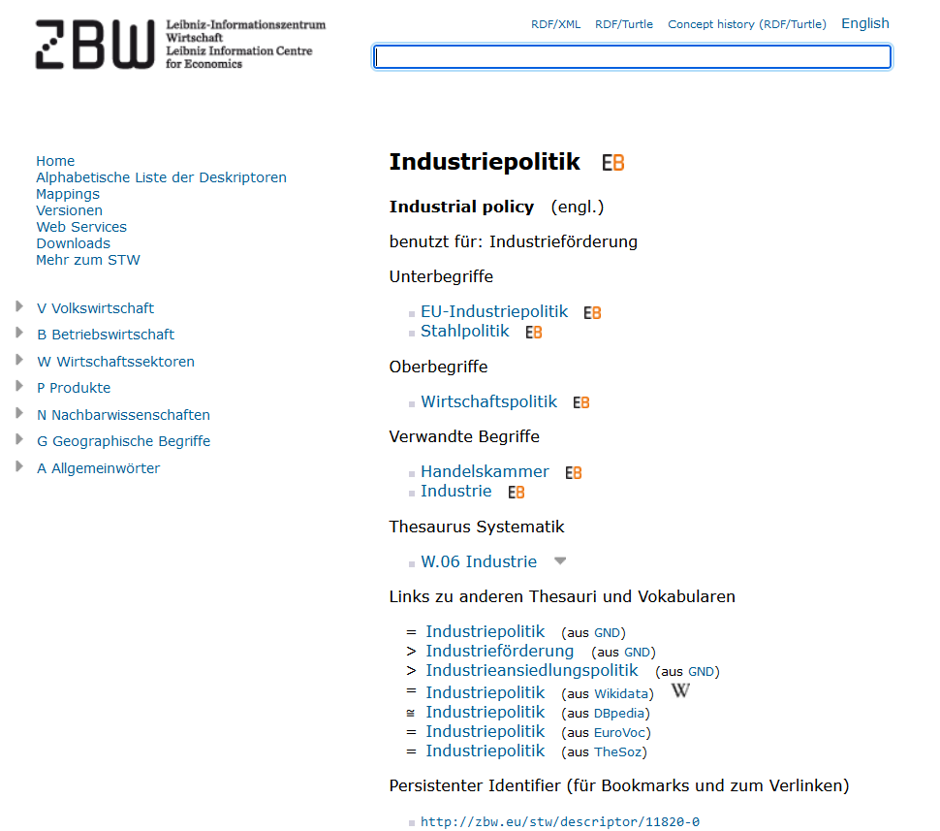
STW: Besonderheiten
Der STW ist in sieben Subthesauri untergliedert, die die oberste Ebene der Thesaurus-Systematik bilden. Diese ermöglicht einen Einstieg in den Thesaurus nach Sachgebieten.
Begriffe und ihre Benennungen sowie die Beziehungen zu anderen Begriffen werden im STW zu Begriffsdatensätzen zusammengefasst.
Neben der Vorzugsbezeichnung, möglichen Erläuterungen und den Synonymen und Quasi-Synonymen unter "benutzt für" sind darin eine oder mehrere Notationen der Thesaurus-Systematik sowie Hierarchie- und Verwandtschaftsrelationen aufgeführt.
Am Ende jedes Begriffsdatensatzes werden auf Basis von Mappings Links zu anderen Thesauri und Vokabularen sowie die stabile HTTP-Adresse (URI) für jeden Thesaurusbegriff angezeigt.

Slide 5
STW-Crosskonkordanzen (STW-Mappings)
Es gibt folgende STW-Mappings zu anderen Thesauri und sonstigen Vokabularen (Stand Jan. 2023):
Gemeinsame Normdatei (GND)
Wikidata
DBpedia
EuroVoc
Thesaurus Sozialwissenschaften (TheSoz)
AGROVOC
WKD - Arbeitsrechtsthesaurus
JEL Klassifikation
SDMX Subject-Matter Domains Klassifikation
STW-Mappings können heruntergeladen werden (CC-Lizenz):
https://zbw.eu/stw/version/latest/download/about.de.html

Slide 6
Ziel der Crosskonkordanz STW-GND
Verbindung der Gemeinsamen Normdatei (GND) im Bereich Wirtschaft mit dem Standard Thesaurus Wirtschaft (STW), um eine integrierte Suche in Datenbanken zu ermöglichen, die mit diesen Thesauri inhaltlich erschlossen sind.
Prinzip: Es werden zu einem Deskriptor die jeweils äquivalenten Beziehungen aus der CK gesucht. Wird keine gefunden, so werden hierarchische oder verwandte Beziehungen angegeben.
STW
CK
GND
Datensätze zur Übernahme von Schlagwortfolgen eines Katalogs und deren Übersetzung in die relationierte Schlagwortsprache des jeweils anderen Katalogs.

Slide 7
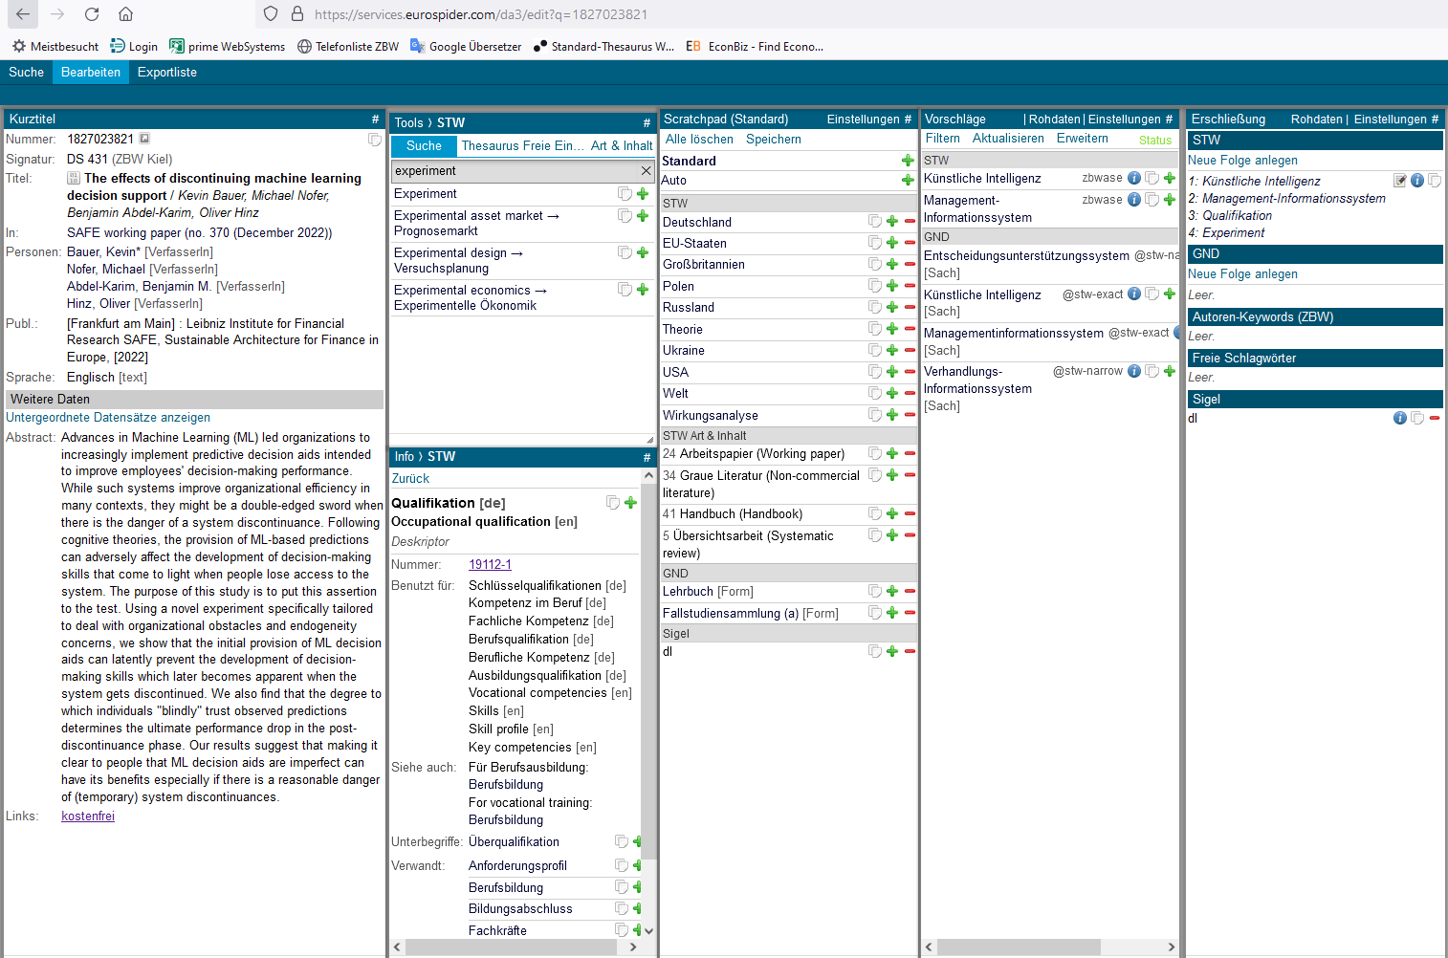
Sacherschließung mit dem Digitalen Assistenten (DA-3)
STW-Vorschläge (Auto-SE)
Katalogdaten aus dem K10plus-Katalog
Intellektuelle Sacherschließung mit STW
GND-Vorschläge basierend auf der CK STW-GND

Slide 8
Werdegang der Crosskonkordanz
Geschichte:
DFG-finanziertes Projekt aus dem Jahre 2004 unter damaliger Beteiligung von DDB, GBV, HWWA, ZBW und USB Köln
seither Weiterführung durch DNB und ZBW
Arbeitsphasen:
Automatischer Dublettencheck der beiden Deskriptorenbestände
Intellektuelle Bearbeitung der sich ergebenen Differenzen aus dem automatischen Dublettencheck
Terminologiearbeit (intellektuelle Bearbeitung der Konkordanzdaten; Festlegung der Relationen etc.)
Pflege der Crosskonkordanz durch kontinuierliche Einarbeitung neu angelegter Deskriptoren und Anpassung bestehender Deskriptoren nach redaktionellen Änderungen durch Expertinnen der DNB und der ZBW

Slide 9
Umfang der Crosskonkordanz
Zusammenführung von ca. 6.000 Deskriptoren des STW und ca. 14.500 Schlagwörtern der GND in ca. 21.700 Datensätzen der CK unter Verwendung äquivalenter, ansonsten hierarchischer (Oberbegriff bzw. Unterbegriff) bzw. verwandter Beziehungen oder 0-Relation.
Relationen (Stand Jan. 2023):
Anzahl | Anteil, % | Code | Inhalt
ca. 9.200 | 42 | ftaa/ae | Äquivalenz
ca. 3.600 | 16 | ftvb | Verwandter Begriff
ca. 7.700 | 36 | ftob | Oberbegriff
ca. 380 | 2 | ftub | Unterbegriff
ca. 780 | 4 | ftnu | Null-Relation

Slide 10
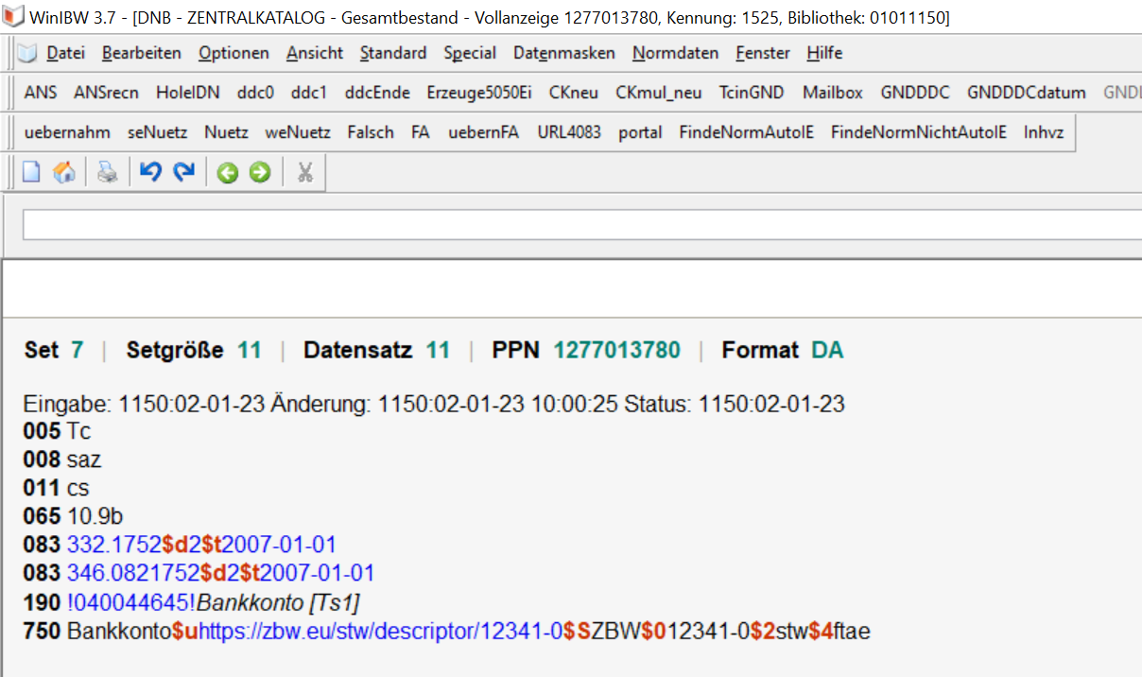
Crosskonkordanz-Datensatz

Slide 11
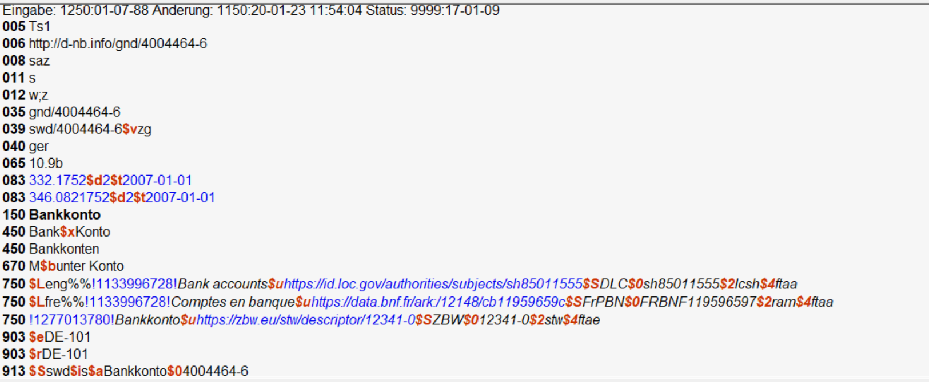
Verlinkung im GND-Datensatz

Slide 12
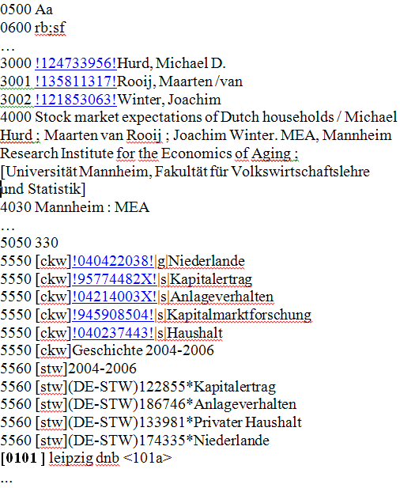
Crosskonkordanz in der DNB
Anwendung:
Match&Merge-Verfahren zur Erkennung identischer
Titel in ZBW und DNB
Anreicherung der DNB-Titeldatensätze durch
retrospektive und laufende Übernahme von
mittlerweile ca. 123.000 Indexaten der ZBW,
Zeitraum 1976-2022
Portalanzeige der mittels CK übersetzten Indexate
Notes:
Titelbeispiel wird durch Beispiel im neuen Format ersetzt

Slide 13
Vielen Dank für Ihre Aufmerksamkeit!

